Slide 1
Os poemas «Esta palavra é isto» e «Polissemia» revelam-nos o maior segredo da poesia: num poema, as palavras são aquilo que nós queremos.

Slide 2
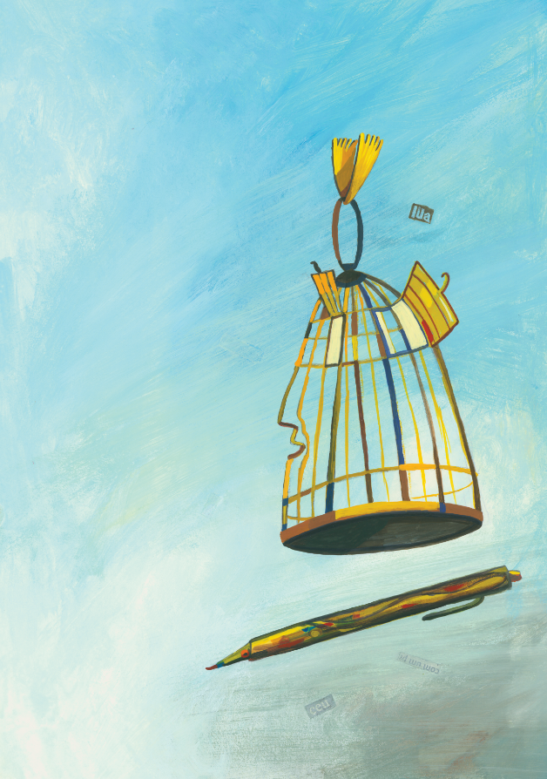
Esta palavra é isto
Esta palavra é uma nuvem,
aquela palavra é uma pétala.
Esta palavra é um cântaro,
aquela palavra é uma chama.
Esta palavra é um pássaro,
aquela palavra é um peixe.
Esta palavra é um rosto,
aquela palavra é uma pedra.
Esta palavra é um sino,
aquela palavra é um gesto.
Esta palavra é um anjo,
aquela palavra é um segredo.
Esta palavra é isto,
esta palavra é o que eu quero,
coisa que toco e registo.
João Pedro Mésseder,
Versos com Reversos, Caminho

Slide 3
Gramática
1. Todos os versos das seis primeiras estrofes do poema contêm uma frase simples.
1.1 Identifica o sujeito das doze frases.
1.2 Identifica o predicado e analisa os seus elementos constituintes.
2. Na última estrofe surge um outro sujeito. Qual é?
2.1 Explica a alteração que este novo sujeito implica, ao nível da pessoa verbal.
2.2 Interpreta a última estrofe.

Slide 4
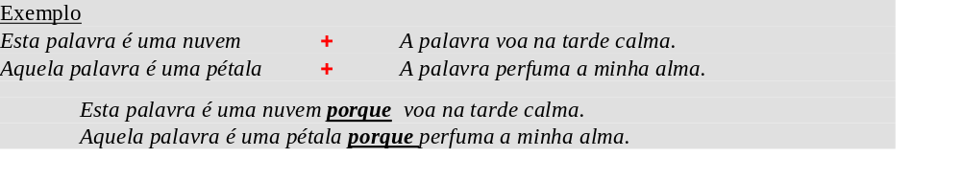
Oficina de escrita
ESTA PALAVRA É O QUE EU QUERO
Vamos provar que, no mundo da poesia, cada palavra é aquilo que queremos.
Expande o texto, transformando cada um dos versos numa frase complexa.
1.º Acrescenta a cada verso uma nova frase simples com o mesmo sujeito;
2.º Transforma as duas frases simples numa frase complexa, estabelecendo entre elas as seguintes relações de subordinação:
• estrofes 1 e 4 – relação de causa;
• estrofes 2 e 5 – relação de tempo;
• estrofes 3 e 6 – relação de condição.

Slide 5
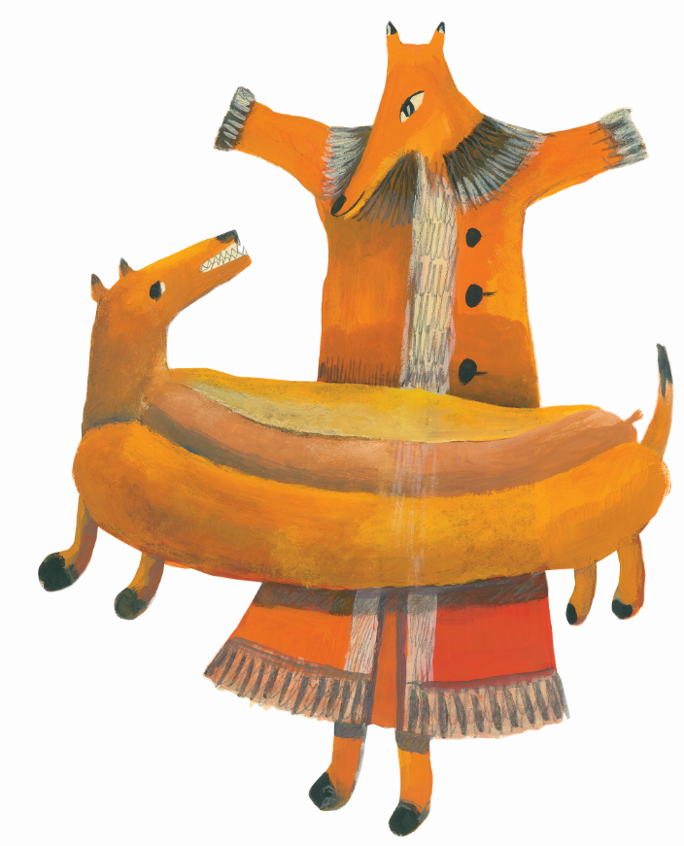
Polissemia
Com medo que algum ladrão
um dia me vá roubar,
mandei pôr na minha porta
três grossas correntes de ar.
Encomendei um cachorro
naquela pastelaria:
quem havia de dizer
que o maroto me mordia?!
Apanhei uma raposa
no exame e estou feliz:
vejam que lindo casaco
com a sua pele eu fiz.
Entrei numa carruagem
para voltar à minha terra,
enganei-me na estação
e desci na primavera!
Luísa Ducla Soares,
Poemas da Mentira e da Verdade,
Livros Horizonte

Slide 6
Leitura do texto
O poema joga, de uma forma divertida, com o duplo significado de quatro palavras.
Identifica a palavra com a qual se joga em cada estrofe e explica esse jogo.

Slide 7
Polissemia
Consiste na atribuição de vários significados a uma palavra, de acordo com o contexto.

Slide 8
Considera as potencialidades das palavras que se seguem, ao nível da polissemia. Com elas constrói frases nas quais utilizes esse valor polissémico.
papel, gato, pé, corpo, coração, ligação, estrela, nuvem, ponto, sombra.

Slide 9
Oficina de escrita
AS PALAVRAS BRINCALHONAS – CONTINUAÇÃO DE POEMA
Experimentem continuar o poema «Polissemia», procedendo da seguinte forma:
1.º Distribuam as palavras da questão anterior pelas mesas: uma palavra para dois alunos.
2.º Com a palavra recebida, criem uma quadra, fazendo rimar os versos 2 e 4.
3.º Juntem as vossas quadras às de Luísa Ducla Soares, lendo-as em voz alta.

